Slide 1

Business Intelligence e Análise Estatística
Introdução a BI e Visualização de Dados

Slide 2
Exercícios - Storytelling

Slide 3
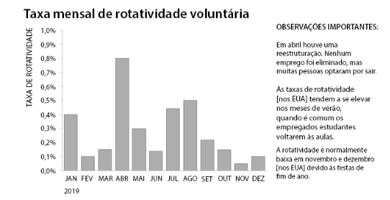
Exercício 1
Como podemos ligar visualmente as palavras ao gráfico?
Muitas vezes, tanto as palavras quanto os recursos visuais são importantes: as palavras ajudam a contextualizar ou descrever algo e o gráfico nos permite vê-lo.
Isso é muitas vezes desafiador, pois cria muito trabalho para o público. Quando lemos o texto, é deixado por nossa conta a tarefa de procurar nos dados onde devemos procurar no(s) gráfico(s) a evidência do que está sendo dito. Temos que descobrir, sozinhos, como as palavras se relacionam com o gráfico e vice-versa.
Não transfira esse tipo de trabalho para seu público: faça por ele! Para ajudar, podemos usar os princípios da Gestalt para vincular visualmente o texto aos dados. Vamos praticar. Considere o visual que vem a seguir. Quais princípios da Gestalt poderíamos usar para ligar as palavras à direita ao gráfico da esquerda? Anote-os e descreva ou desenhe como você utilizaria cada um. Replique o gráfico com a ferramenta da sua escolha e aplique os princípios para conectar o texto ao gráfico.
Link Dados

Slide 4
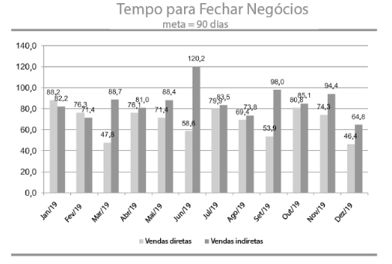
Exercício 2
Dessature! Uma fonte frequente de saturação na visualização de dados vem de elementos gráficos desnecessários: bordas, linhas de grade, marcadores de dados e outros. Com isso, nossos visuais parecem excessivamente complicados, aumentando o trabalho que nosso público precisa realizar para entender o que está vendo. Conforme retiramos aquilo que não precisa estar lá, os dados ganham destaque.
Vamos olhar mais de perto o benefício visual proporcionado pela organização.
Consulte o gráfico que mostra o tempo decorrido para fechar negócios, medido em dias, para equipes de vendas diretas e indiretas ao longo do tempo. Quais elementos visuais você poderia retirar? Que outras alterações você faria no que é mostrado, ou como é mostrado, para reduzir a carga cognitiva? Pense nisso por alguns momentos e faça algumas anotações. Replique o gráfico com a ferramenta da sua escolha e aplique os princípios remover a saturação visual.
Link Dados

Slide 5
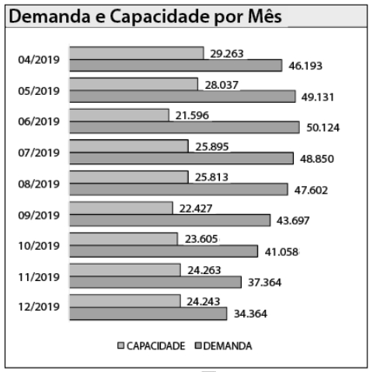
Exercício 3
A Figura mostra capacidade e demanda medidas em número de horas de projeto ao longo do tempo. A escolha para representação gráfica foram barras horizontais.
Será essa a única maneira de mostrar esses dados?
De quantas maneiras diferentes você consegue visualizar esses dados?
Use papel e caneta para desenhar esboços.
Escolha os melhores esboços e faça na sua ferramenta favorita.
Link Dados

